Slide 1
统计学导论B
主讲：北京师范大学珠海分校/应用数学学院统计系 杜心灵

Slide 2

Email：du_xinling2008@163.com
微信群：统计学导论B2024秋
助教：
郑盼盼 202321250043@mail.bnu.edu.cn
张 琳 202322011097@mail.bnu.edu.cn

Slide 3
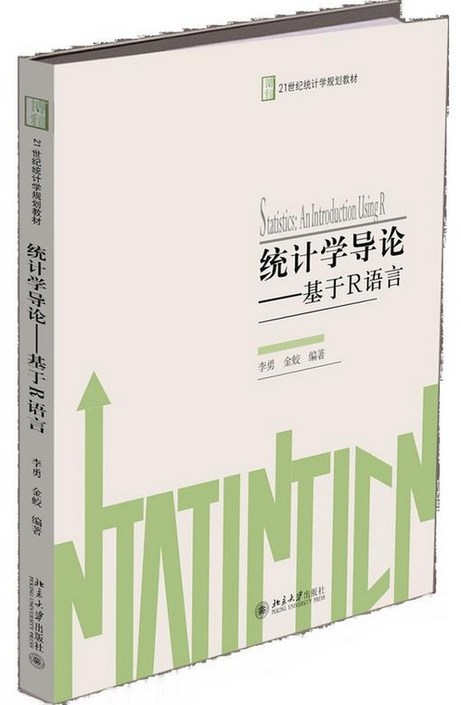
理论课：周二1-2节（励泽楼D302）
周二3-4节（励泽楼D302）
上机课：周三1-2节（励泽楼D303）
上机课：周三3-4节（丽泽楼D303）
教材：《统计学导论——基于R语言》（Statistics：An Introduction Using R），李勇、金蛟编著，北京大学出版社，2016年9月第一版，2019年第二次印刷

Slide 4
课程资源
国家精品资源共享课《统计学导论》
http://www.icourses.cn/sCourse/course_3827.html
精品视频公开课《统计学导论》
http://www.icourses.cn/web/sword/portal/videoDetail?courseId=
ff8080814e29dd44014e4792f57a26f0#/?resId=ff8080814e47d78a014e481b0abd00e1_
MOOC课程《统计学导论》
https://www.icourse163.org/

Slide 5

参考书目1：统计学 基本概念和方法，埃维森著 吴喜之 等译 高等教育出版社，2000

Slide 6
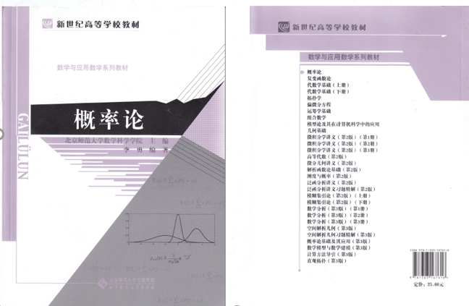
参考书目2：概率论，李勇，北京师范大学出版社，2013

Slide 7
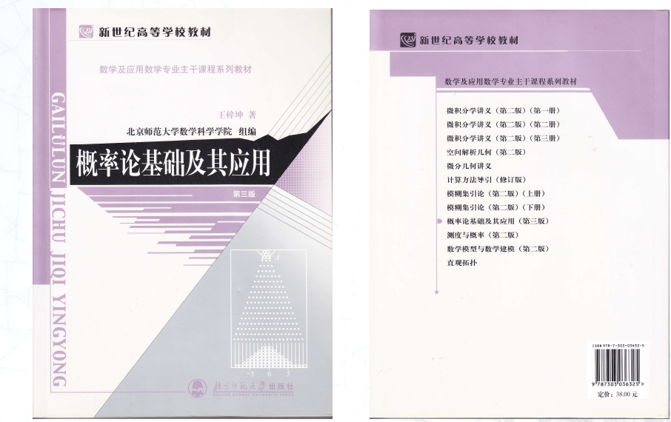
参考书目3：概率论基础及其应用，王梓坤著，北京师范大学出版社，2007

Slide 8
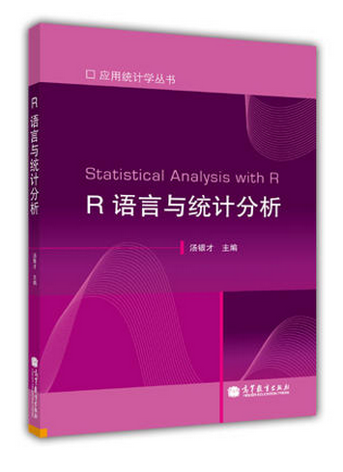
参考书目4：汤银才. R语言与统计分析. 高等教育出版社, 2008.

Slide 9
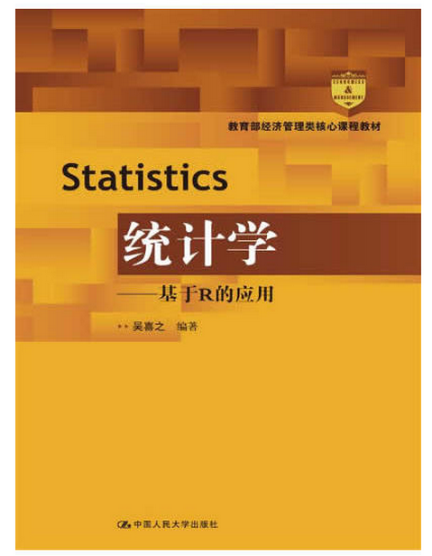
参考书目5：吴喜之. 统计学——基于R的应用. 中国人民大学出版社, 2014.

Slide 10
考核方式
平时成绩：50%
期末笔试：50%
上课提问：每次加2分，加到平时成绩满分为止
Notes:
考勤10%，作业20%，上机练习10%

Slide 11
求学问，需学问，
只学答，非学问。
—— 李政道

Slide 12
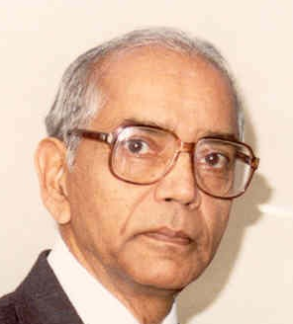
（美国） C.R.Rao
在终极的分析中，一切知识都是历史
在抽象的意义下，一切科学都是数学
在理性的基础上，所有的判断都是统计学

Slide 13
所有模型都是错的，但有些模型却是有用的。
All models are wrong, but some are useful.
------George Box

Slide 14
为什么要学习统计学？
统计学家如何根据比较写作风格等推断出红楼梦从哪一段开始就不是曹雪芹的手笔了呢？
计算机键盘的字母排列是如何设计的？为什么没有按字母次序？
如何判断一个人掌握了哪些知识点，技能等？
大学排名、富豪排名榜、班级同学排名都是一个非常敏感的问题。不同的机构得出不同的结果；各自都说自己是客观、公正和有道理的。如何理解不同结果？

Slide 15
营养餐惠及3600万学生
教育部近日表示，自2011年实施以来，我国的营养改善计划已覆盖13.4万所贫困农村地区中小学，惠及逾3600万学生。营养改善计划最初由教育部会同财政部等15个部门启动试点，旨在解决农村义务教育学生的营养不良问题。教育部发布的进度报告称，截至目前，共有29个省1590个县实施了营养改善计划。中国疾病预防控制中心对试点地区学生进行跟踪监测后发现，营养改善计划的受益学生的身高和体重均高于农村学生平均水平。数据显示，2015年，男、女学生的平均身高分别比2012年高1.2厘米、1.4厘米，平均体重多0.7公斤、0.8公斤。贫血率从2012年的17%降至2015年的7.8%。(人民日报)
Notes:
请同学找重要的信息、统计问题（样本量，两个比较的对象，农村学生的平均水平指什么，能说明什么问题？），找不严格的地方。

Slide 16
统计学导论B学什么？
统计学如何解决问题——绪论
概率论的基础知识——概率
收集数据方法——第三章
描述性统计分析——第四章
推断统计——参数估计、假设检验、回归模型——第五章

Slide 17
课程目的
本门课程概要介绍统计学的思维方式、基本的统计思想与方法，使同学对于统计学有一个初步的整体了解，体会统计学的理论与应用价值，并能应用统计方法分析数据解决一些实际问题。

Slide 18
统计学导论B
第一章 绪论

Slide 19
1.1
未知现象的认识过程与统计学

Slide 20
案例1.1 未来的天气
神化：古时人们不能解释天气的变化，把它归结为神的支配。
当地定量观测数据预报：用当地天气测量数据预报未来天气。
谚语：关于气压、湿度、云、雨、冰雹等气象要素定性观测的经验总结。
台网定量观测预报：用全球气象观测网数据预报未来天气。
Notes:
（1）干旱时，求龙王，求风调雨顺；（2）诸葛亮借东风，晚上看见火烧云，明天一定是晴天；（3）局部数据；（4）整个系统数据，一些气象条件的运行方程，进行系统建模。我们能体会到天气预报越来越准确，特别是几个小时内的天气预报已经非常准确。准确的含义是什么？学完这门课你们能更好的理解准确的含义。

Slide 21
概念
未知现象（不确定现象）：
在特定条件下，不能预知结果的现象。
必然现象：
在特定条件下，能预知结果的现象。
Notes:
考试前预测期末考试成绩，请学生举例。

Slide 22
概念
统计学
通过收集数据和分析数据来认识未知现象的一门科学。

Slide 23
统计学
内涵：
研究对象为“未知现象”；研究的途径为“收集数据和分析数据”。这里数据不仅包含定量数据，也包含属性数据。
“收集数据”是指要科学的收集数据；
“分析数据”是指要科学的分析数据。
大英百科全书：
“统计学是一种收集数据、分析数据，并根据数据进行推断的艺术和科学”。

Slide 24
统计学研究流程
获取观测资料
了解背景知识
与当前温度、湿度、气压、风速、风向有关
获取观测数据
（样本）
未来天气
预测未来天气
统计模型
描述性统计
分析观测资料
图1.1 未来天气变化的研究流程
Notes:
获取哪些数据？

Slide 25
一般地，统计学思维模式如下：
获取观测资料
了解背景知识
明确分析目的
确定获得数据方法
观测数据
（样本）
未知现象
统计推断
统计模型
描述性统计
分析观测资料
统计学研究流程图
Notes:
检验模型，如何不合适，继续考虑增加新的信息，开始新一轮流程，用新模型预测数据。

Slide 26
例1.1.1
了解地震的孕育过程，是人类梦寐以求的愿望。为达此愿，应该收集哪些数据，如何收集这些数据？
A
解：要了解未来地震发生的时间、地点和震级变化规律，当然应该收集与这3个量有关的数据：地震目录、形变、和地下水位等。由于地震是一种自然现象，只能通过观测的方式来收集有关的数据。
Notes:
地震是一种罕见的自然现象，常给人类带来巨大的灾难。如果能够事先知道地震发生的时间、地点和震级，就可以极大地减少地震灾难所造成的损失。地震是地球内部应力释放的结果,应该收集地壳内部的应力分布数据；这些应力的释放方式和地壳构造有关, 应该获取地壳结构数据(很困难)。

Slide 27
例1.1.2
一个人在市场上买了一篮表面上看起来十分新鲜的水果。回到家详细检查后才发现篮中有许多烂水果，这里的分析结果为什么和实际情况不相符合？
A
解：因为获取观测资料的方法有问题，这些观测资料不能很好地代表篮中的所有水果；而在分析观测数据的过程中没有注意到这个问题，使用的分析方法不得当，使得分析结果与实际不符。
Notes:
看起来简单, 实际上包含了用统计学方法解决问题的全过程，需要用心体会。观测资料：水果篮表面的水果，分析方法：好坏由观测资料决定。分析结论：篮中水果是新鲜的。

Slide 28
要用科学的方法收集数据；需要根据数据的背景特点(获取过程、质量、分布特点)调整分析方法，以取得更好的分析结果。
统计学
常识
Notes:
看起来简单, 实际上包含了用统计学方法解决问题的全过程，需要用心体会。观测资料：水果篮表面的水果，分析方法：好坏由观测资料决定。分析结论：篮中水果是新鲜的。

Slide 29
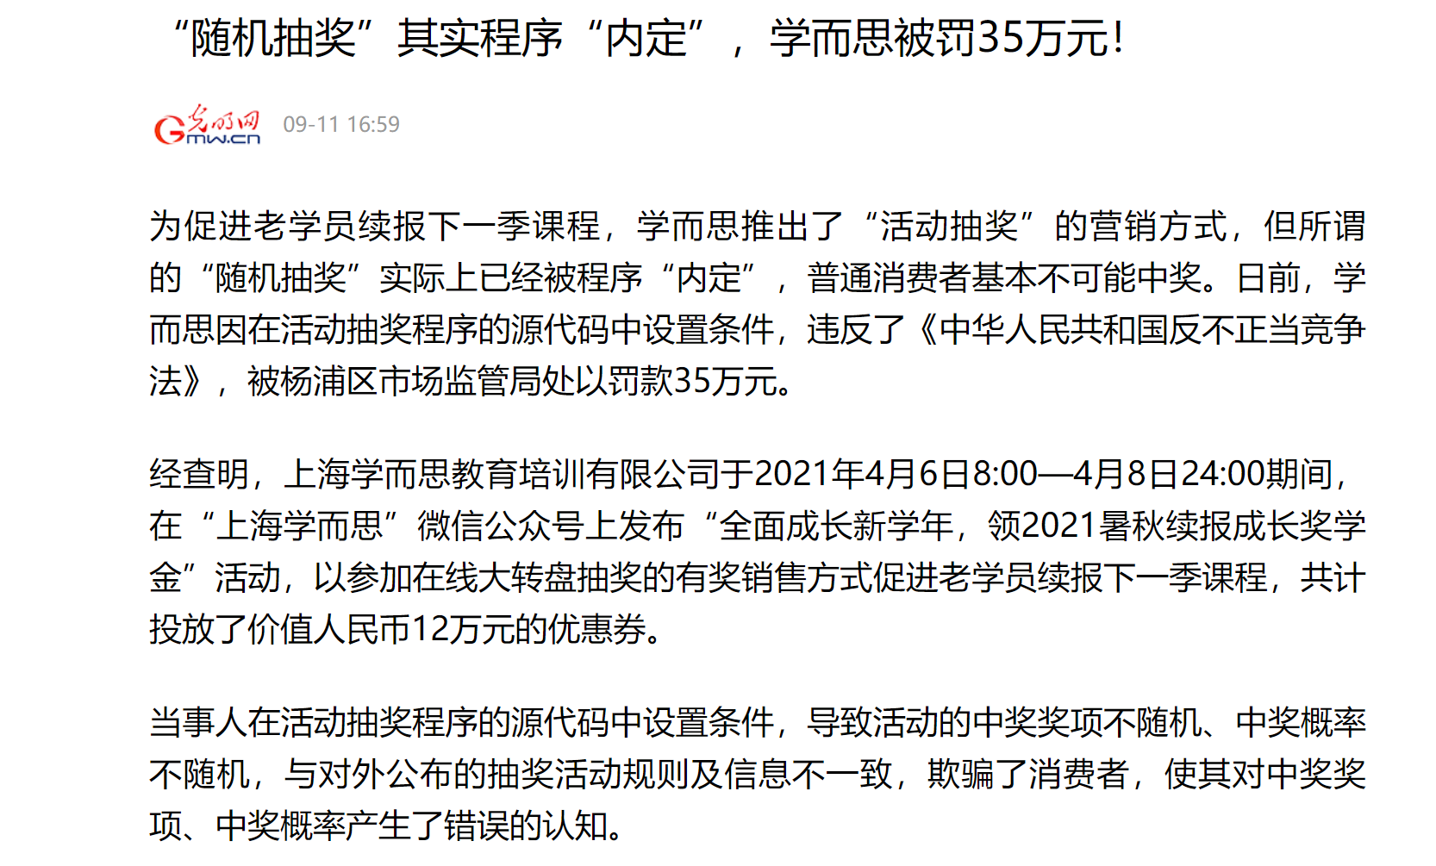
Notes:
2021年的光明网的报道。

Slide 30
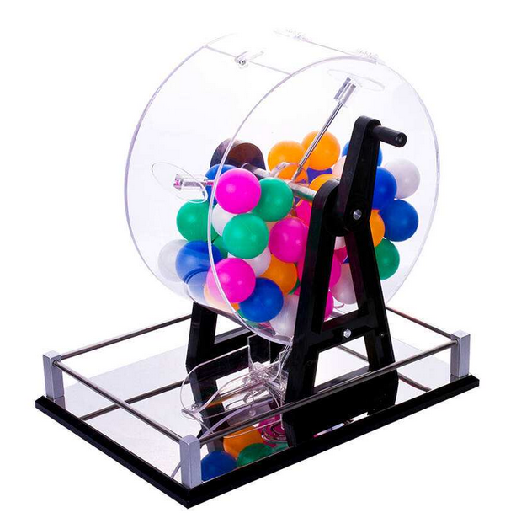
例1.1.3
摇奖机是否能公平是亿万彩民关心的问题。
请设计一个检验摇奖机是否公平摇奖的方案（流程）
A
公平：摇出每个号码的概率相等
频率近似概率，进行试验
综合成一个评价指标
Notes:
结合流程图讨论这个问题的解决过程。(1) 问题背景分析，提出问题量化指标：要想考察一台摇奖机是否公平摇奖，首先要了解公平的含义，确定用什么样的量来刻画公平；(2) 如何获取数据、如何估计评价量化指标：估计刻画公平的量需要什么样的变量，如何获取变量的观测数据，如何估计和评价量化指标。

Slide 31
(2)
重复第1步，考察摇出的各个号码的频率的稳定性．当所有号码的频率都比较稳定之后，再进行下一步。
(1)
将带号码的球装入摇奖机后，开动摇奖机摇出一个球，记录下该球的号码。
(3)
考察各个号码的频率的接近程度，以此来判断这台摇奖机的公平性。
Notes:
(1) 问题背景分析，提出问题量化指标：要想考察一台摇奖机是否公平摇奖，首先要了解公平的含义，确定用什么样的量来刻画公平；(2) 如何获取数据、如何估计评价量化指标：估计刻画公平的量需要什么样的变量，如何获取变量的观测数据，如何估计和评价量化指标。

Slide 32
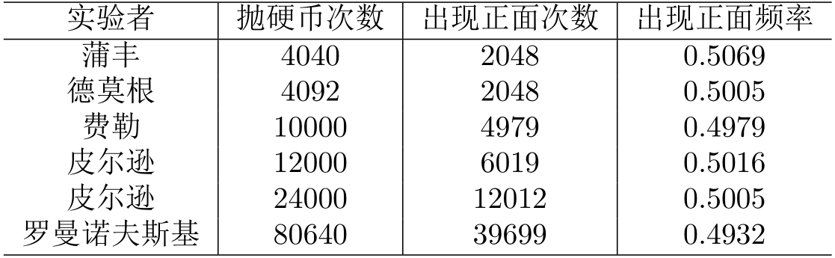
不确定现象与随机现象
案例1.2
投掷一枚质地均匀的硬币，结果不是正面向上，就是反面向上。随着投掷次数的增加，却呈现出如下规律性（见表1.1）：正面向上的比例接近于0.5
表1-1 投掷硬币的实验结果
实验者 | 抛硬币次数 | 出现正面次数 | 出现正面频率
蒲丰 德莫根 费勒 皮尔逊 皮尔逊 罗曼诺夫斯基 | 4040 4092 10000 12000 24000 80640 | 2048 2048 4979 6019 12012 39699 | 0.5069 0.5005 0.4979 0.5016 0.5005 0.4932
Notes:
无法预知单独投掷一次的结果 (因为该结果是由我们所不能确定的一些因素所决定的，如钱币出手时的速度和角度、钱币落地点的弹性和光滑程度、气流的运动，等等)
(1)这里的结果包括现象所有可能出现的结果。如现象为降雨量w，则w=0, w\in[0,0.5]均为可能出现的结果。
(2)结果的频率稳定性：该结果出现的次数与观测总数之比随实验次数的增加而趋于稳定。
(3)这里随机现象与一般书中定义不同！

Slide 33
不确定现象与随机现象
在特定条件下不能事先预知结果，且各个结果都具有频率稳定性的现象。
随机现象
Notes:
无法预知单独投掷一次的结果 (因为该结果是由我们所不能确定的一些因素所决定的，如钱币出手时的速度和角度、钱币落地点的弹性和光滑程度、气流的运动，等等)
(1)这里的结果包括现象所有可能出现的结果。如现象为降雨量w，则w=0, w\in[0,0.5]均为可能出现的结果。
(2)结果的频率稳定性：该结果出现的次数与观测总数之比随实验次数的增加而趋于稳定。
(3)这里随机现象与一般书中定义不同！
随机现象是不确定现象，反过来不一定。

Slide 34
例1.1.4
观察北京市一月份的平均气温，它是否是随机现象？
A
解：“北京市”和“一月份”的特定条件下，不能预知这个平均气温，它是一个不确定现象。
考虑到温室效应气体的作用，这是不确定现象，但不是一个随机现象。
大气中温室效应气体含量的变化及其缓慢，在短的时间范围内平均气温的观测数据近似地有频率稳定性，可看成随机现象。

Slide 35
1.2
描述未知现象的理想模型与现实模型

Slide 36
刻画未知现象的理想模型
确定因素：能够事先确定的量。
随机因素：不能事先确定，但具有频率稳定性的量。
A
在投掷硬币案例中，“硬币质地均匀”是确定因素。
在北京平均气温例子中，“北京”和“一月份”是确定因素。

Slide 37
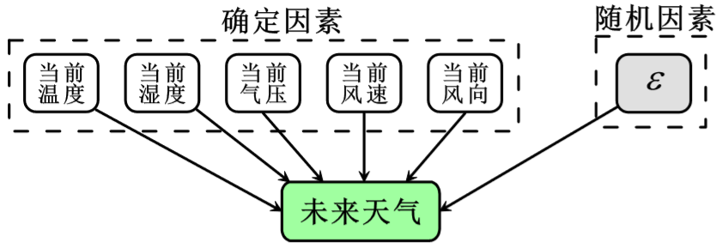
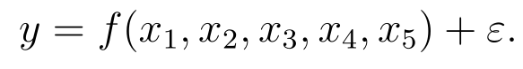
未来天气变化规律图

Slide 38
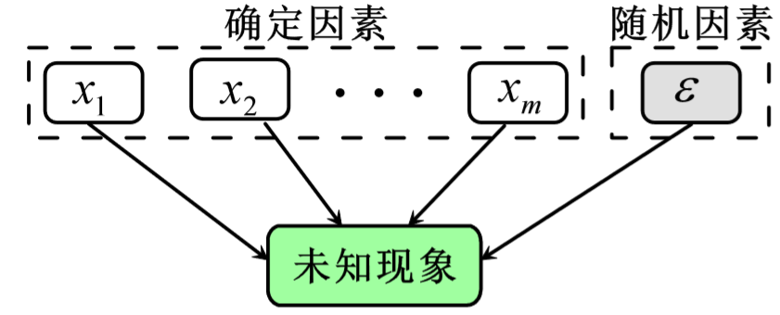
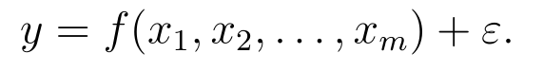
理想模型图
理想模型：
感兴趣的研究对象：

Slide 39
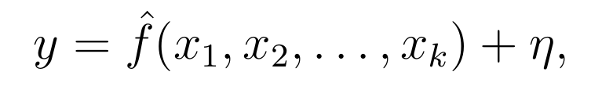
描述未知现象的现实模型
现实模型(或统计模型，简称为模型):
A
由于现实模型和理想模型之间的差异，意味着同一未知现象在研究的不同阶段会有不同的表征。
研究的初始阶段可能表征为不具备频率稳定性的不确定现象，而在之后的研究中其表征越来越接近于随机现象或确定现象。

Slide 40
问题：认识未来天气的过程中的“ 神话”研究阶段是迷信吗？
答：是迷信，因为未来的天气不是由神来支配.
A
在未知现象研究过程中，认为现实模型无懈可击
也是迷信，因为它仅是理想模型的近似.
只有破除迷信，才能逐步认识未知现象，才是统计创新的动力.
Notes:
统计模型通常不说对错，而是比较哪个模型更好，统计模型掌握的越多，可以在更大的范围内找一个好的模型。

Slide 41
迷信：在未知现象研究过程中，认为现实模型无懈可击也是迷信.
创新：逐步认识未知现象，是统计学科创新的动力.
注意：统计模型通常不说对错，目标是寻找更好的统计模型.

Slide 42
模型的解读与追求目标
现实研究过程中，无法知道与未知现象对应的理想模型.
(1)
对于未知现象，在研究过程中没有正确的模型，只有近似的模型，不能迷信。
(2)
统计学追求的阶段目标：寻求更好的模型来刻画未知现象。
(3)
统计学追求的理想目标：通过阶段目标逐渐认识未知现象，其途径是未知现象研究流程图.
记住这三条，这是统计学研究的基本观点与创新动力.

Slide 43
1.3
统计学的应用领域

Slide 44
在客观世界中，需要认识的现象无穷无尽， 例如：
国家想要知道经济运行是否正常；
春运计划者希望预知春运高峰的客流量的分布；
人们希望读懂遗传天书—基因序列（A、C、G 、 T 构成）；
人们关心大气碳浓度与气温之间的关系；
在座者希望知道自己的学习能力如何；
保险公司想要知道各种灾害的分布情况；

Slide 45
生产管理者想要知道生产线是否在正常工作；
药厂想要知道新研制的药品是否更有效；
什么样的饮食习惯更有利于健康；
粮食产量是否能够满足需求；
某减肥产品是否象其广告声称的那样有效率；
明天是否下雨。

Slide 46
应用领域
政府部门： 人口状况、就业状况、经济状况、发展规划等；
自然科学： 论文是否能够发表在主要杂志上，很大程度上
依赖于能否正确使用统计方法；
社会科学： 经济、教育、心理、文字研究等；
工业： 研究新产品、质量控制、市场开发等；
农业： 植物生长、产量预测、病虫害研究；
日常生活： 报纸杂志上常刊登以统计为基础的文章、
民意调查、公正性问题、商品广告等
For Today's Graduate, Just One Word: Statistics
Notes:
在当今的数字化社会， 大量的社会科学问题都已经量化其研究。
纽约时报专栏文章(Steve Lohr,2009年8月5日)，充分肯定了统计学的就业前景。

Slide 47
提高复杂未知现象的研究效率
领域专家 + 统计学家

Slide 48
随着研究的进展，未知现象的背景涉及越来越多的领域专业知识，这成为统计学家对于该现象的研究阻力；而大多数领域专家虽然熟知专业知识，但不掌握统计学理论和方法的最新理论研究成果，这成为领域专家进一步研究的阻力。
我们应该组建由领域专家和统计学家构成的跨学科交叉研究团队，在研究过程中取长补短，高效获取创新性成果，加速未知现象研究流程。

Slide 49
1.4
数学、概率论、统计学与统计软件
Notes:
统计学是一级学科

Slide 50
统计学： 建立在观测数据基础之上的归纳推理， 由局部归纳总体。
数学： 建立在公理体系基础之上的演绎推理， 由公理演绎理论体系。
概率论： 数学的一个研究随机现象的分支，其公理体系由概率的非负
性、规范性和可列可加性构成。
统计软件： 是已有统计原理与知识的集成。
Notes:
未知现象是众多因素作用的结果，这些因素可分为两类。
如果所关心的现象是投掷同一枚硬币所出现的结果，则无论这枚银币的质地是否均匀，这个出现的结果都是随机现象；如果关心的是投掷不同的硬币所出现的结果，并且这些硬币的质地各不相同，所出现的结果就不会具有频率的稳定性，即出现随机与非随机复合而成的现象。
北京的一月平均气温可以看成是大气中的二氧化碳含量与其他随机现象复合而成的复杂现象。

Slide 51
注意：
研究统计模型和方法的性质需要坚实的数学和概率论基础；
在统计思想指导下使用统计软件能解决大量应用问题，盲目地使用统计软件会降低结论的可信性。

Slide 52
基本统计思想和方法“不高深”
基本原理：
所得结论应该保证所观测到的事件是大概率事件，而不是与该结论相矛盾的小概率事件。

Slide 53
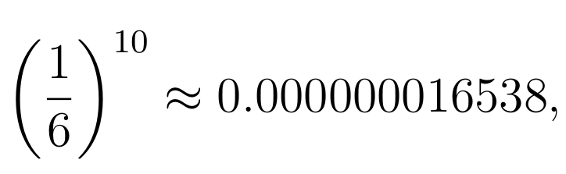
例1.4.1
如果连续投掷一枚骰子10次，结果都是1点。 你能够认为这枚骰子的质地均匀吗？为什么？
A
解：如果它是均匀的，各个面出现的可能性都是1/6。从而出现连续10次1点的概率为
这是几乎不会发生的与骰子质地均匀相矛盾的小概率事件，因此认为这枚骰子的质地不均匀。
Notes:
质地均匀应该是各个点数出现的频数相差不大、

Slide 54
小结
统计学的定义及内涵
研究未知现象流程图
理想模型、现实模型、追求目标
迷信与创新
复杂未知现象研究团队的效率
统计学、数学、概率论、统计软件

Slide 55
练习1.1 请举出一个实际问题，指出描述该问题的变量是什么，并给出解决问题的收集数据和分析数据的方案.
比如：关心的未知现象是北师大大学生英语四级考试成绩，该问题的总体变量是北师大大学生英语四级考试成绩，总体是所有北师大的大学生，包括已经毕业的，在读的，即将入校的。
了解背景知识：可能影响成绩的因素是什么？
明确分析目的：提高成绩的策略？学习方法方面的建议？
确定获得数据方法：分层抽样，简单抽样，等距抽样？
Notes:
北师大大一学生英语成绩，英语四级考试成绩

Slide 56
练习1.1 请举出一个实际问题，指出描述该问题的变量是什么，并给出解决问题的收集数据和分析数据的方案.
研究的流程图，收集哪些变量（影响成绩的因素）的数据？收集变量的方法是什么？研究问题的认识过程（不断修正已有模型）.

Slide 57
练习1.9 基于统计学的定义阐明统计学研究流程中的各个环节.
练习1.10 为什么说在统计学研究过程中没有准确的模型？统计研究追求的阶段目标是什么？统计学追求的理想目标是什么？
练习1.11 以天气预报研究过程为例说明什么是迷信？其对统计学研究的危害是什么？
练习1.14 描述未知现象的理想模型与现实模型有何区别？

Slide 58
作业：1.4、1.5、1.7

